Slide 1
SSPICE IT!
Modelul de exercițiu final

Slide 2
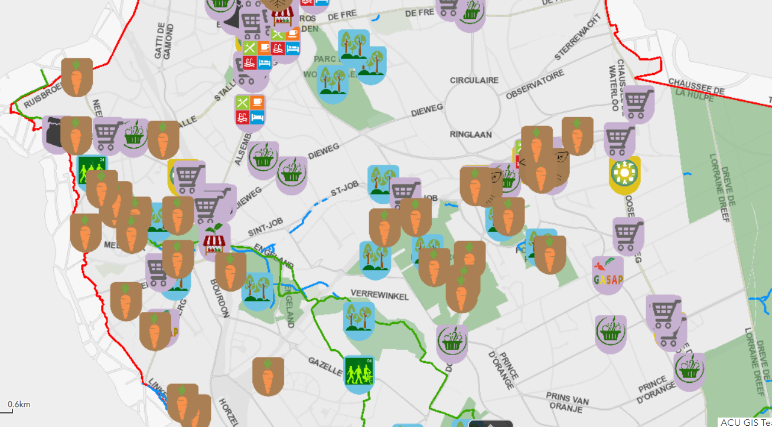
O hartă sustenabilă a zonei noastre
Afaceri locale sustenabile;
Grupuri locale/ organizații non-profit active în tematica sustenabilității ;
Organismele publice locale legate de sustenabilitate;
Alte afaceri (sustenabile sau nu) legate de activitatea dvs. (potențiali parteneri sau concurenți)
O hartă de sustenabilitate a municipalității Uccle, Bruxelles
Sursa: municipiul Uccle

Slide 3
O analiză SWOT a afacerii noastre
Puncte forte | Puncte slabe
Oportunități | Amenințări

Slide 4
Oferta noastră alimentară sustenabilă
Proiectează o ofertă alimentară sustenabilă care să fie inclusă în afacerea ta, ținând cont de:
Sustenabilitate
Practici de reducere a risipei
Tehnologii inovatoare și procese de gătit
Fișe tehnice de rețete (vezi Modulul 2 pentru acest aspect specific).
Punct bonus dacă include ingrediente sustenabile și sănătoase din dieta mediteraneană.

Slide 5
Resursele noastre umane
Echipă
Repartizarea sarcinilor

Slide 6
Furnizorii noștri sustenabili
Pentru fiecare furnizor, indicați:
Situația lor geografică
Caracteristicile lor de producție, procesare, transport, inovație și comunicare
Motivele pentru care au fost selectați

Slide 7
Cum este afacerea noastră sustenabilă?
Principalele activități ale afacerii noastre
Cum sunt aceste activități sustenabile și inovatoare

Slide 8
Publicul nostru țintă
Segmente de clienți vizate de afacerea noastră
Ilustrații ale tipologiilor de clienți
Evoluția preferințelor clienților

Slide 9
Campania noastră de marketing
Strategii pentru fidelizarea clienților
Punctele principale ale campaniei noastre de marketing
Practici de sustenabilitate în eforturile noastre promoționale

Slide 10
Viziunea noastră pe termen lung
Vizibilitate pe termen lung
Oportunități de creștere
Impact social

Slide 11
Resursele noastre financiare
Investiții inițiale
Costuri cu personalul
Tarife și prețuri
Cheltuieli operaționale
Venituri din vânzări
Situația profitului și a pierderilor
Viabilitate economică

